Slide 1
Estructura for
2 CSTC
Franco Callipo

Slide 2
Estructura FOR

Slide 3
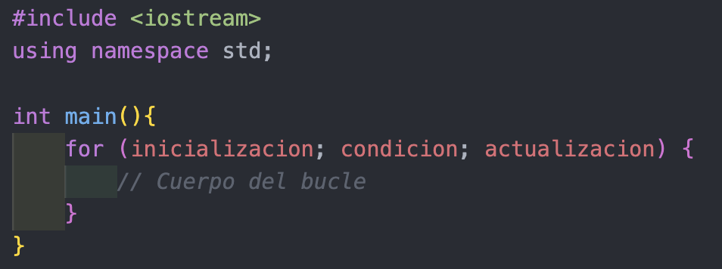
Estructura FOR
Usamos esta estructura para repetir un bloque de código un número específico de veces.
La sintaxis básica de un for es:

Slide 4
Inicialización

Slide 5
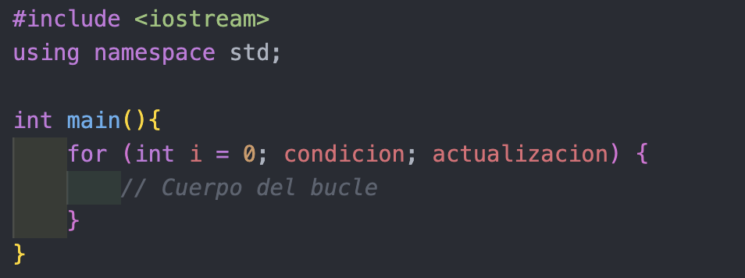
Inicialización
Se ejecuta una vez al principio del bucle y se utiliza para inicializar cualquier variable de control necesaria para el bucle.

Slide 6
Condición

Slide 7
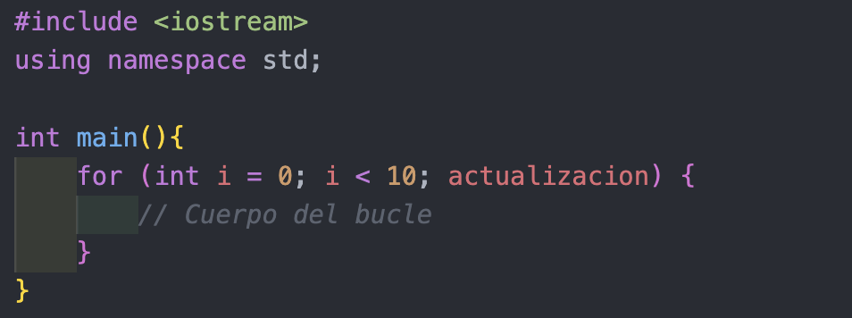
Condición
Se evalúa antes de cada iteración del bucle. Si la condición es verdadera, el bucle continúa; de lo contrario, el bucle termina.

Slide 8
Actualización

Slide 9
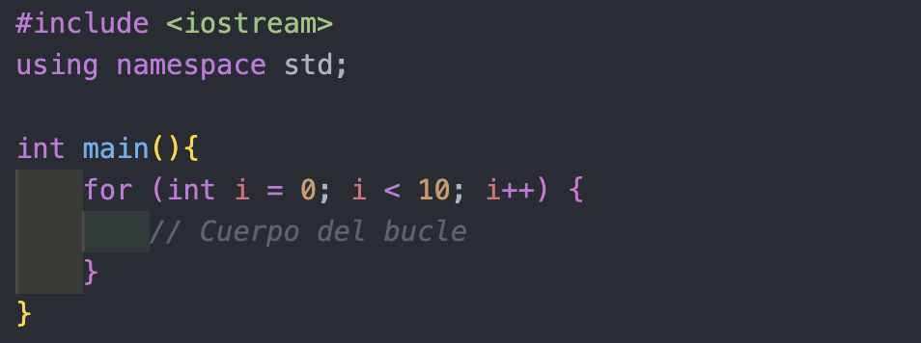
Actualización
Se ejecuta después de cada iteración del bucle y se utiliza para actualizar las variables de control.

Slide 10
Ejemplo

Slide 11
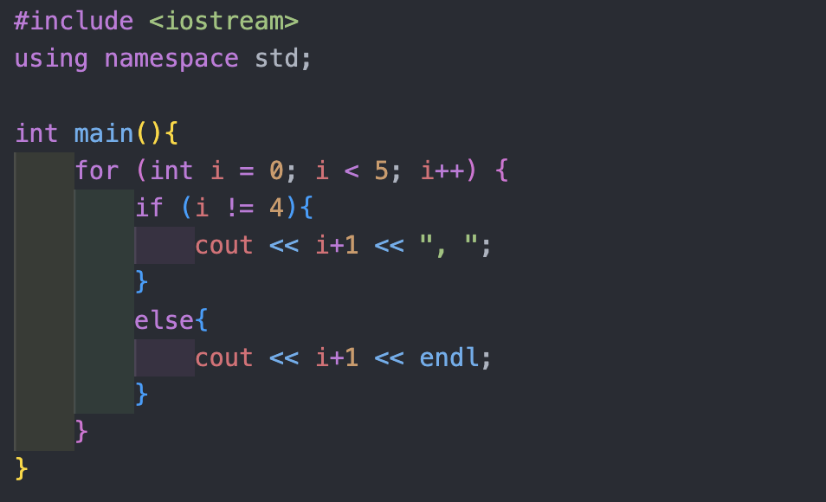
Ejemplo

Slide 12
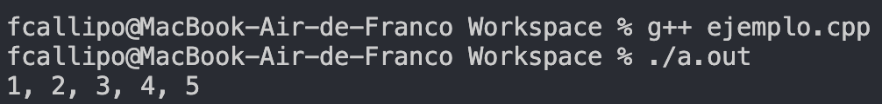
Ejemplo

